Slide 1
Développement Local par les Acteurs Locaux (DLAL)
Clotûre 14 - 22
État d'advancement 21 - 27

Slide 2
LEADER - FEADER
Clotûre 14 - 22

Slide 3
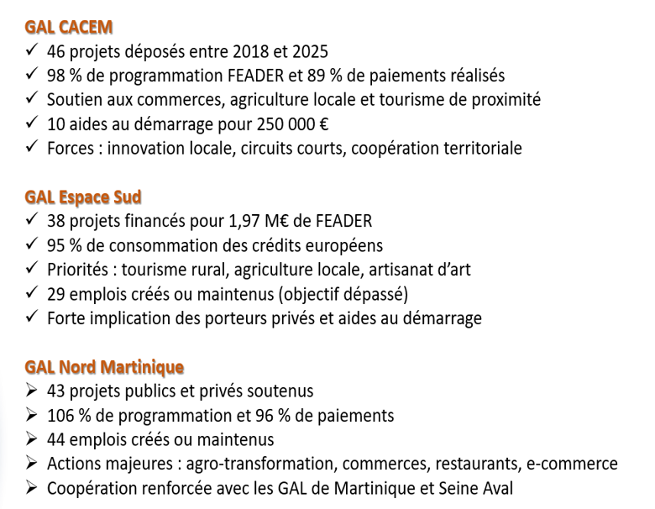

Slide 4
DLAL Plurifonds 2021–2027
État d'avancement des Stratégies Territoriales

Slide 5
ÉTAT DES LIEUX
GAL NORD
CAP Nord Martinique
GAL CENTRE
CACEM
GAL SUD
Espace Sud
7,5 M€
17,8 M€
8,3 M€
Conventions signées
Conventions signées
Conventions signées
Président à nommer (juil. 26)
Président nommé
Président nommé
Installation sept. 2026
Installation juin 2026
Installation 25 juin 2026
FEDER/FSE+/FEAMPA/FEADER
Programmation non démarrée
Programmation non démarrée
Enveloppe totale : 34,9 M€ | 4 fonds mobilisés : FEDER · FSE+ · FEADER · FEAMPA

Slide 6
ETAPES FRANCHIES
✔
Conventions plurifonds signées
✔
Stratégies territoriales finalisées
FEDER, FSE+, FEAMPA : janvier 2026
FEADER/LEADER :juin 2026
Chaque GAL dispose d'axes et de fiches-action validés, adaptés à ses spécificités
✔
Désignation des Présidents des GAL
⏳
Comités de sélection à constituer
Nominations par arrêté pour CACEM et ESPACE SUD (mai-juin 2026)
Collèges publics et privés formés
pour les 3 GAL
⏳
Nominations par arrêté pour CAP NORD (juil. 2026)
⏳
Organisation interne CTM renforcée
⏳
Ouverture des plateformes de dépôt
Approche transversale DGA COFIN
pour instruction, programmation, contrôle
SYNERGIE : juin–juil. 2026
EUROPAC (LEADER) : juil. 2026

Slide 7

PROFILS DE PERFORMANCE
OBJECTIF DE PERFORMANCE 2026
30 à 45% de la maquette
FEDER
FSE+
FEAMPA

Slide 8
CALENDRIER — Prochaines étapes clés
Juin–
Juil. 2026
Juil.–
Déc. 2026
2027
31/12/2027
31/12/2028
2029–2030
Installation
des GAL
Ouverture
dépôts dossiers
Premiers
appels à projets
FSE+ & FEADER
en priorité
Programmation
intensive
FEDER · FSE+
FEAMPA · FEADER
⚠ Fin des
engagements
FEAMPA
Fin des
engagements
FEDER · FSE+
FEADER
Réalisation
projets
+ Clôture
programmes
Le dispositif est posé
L'enjeu de 2026 est de transformer ce cadre en projets concrets et financés au bénéfice des territoires

